Slide 1
Séquence 3
Statistiques 1

Slide 2
I Moyenne simple Définition : La moyenne d'une série statistique est le quotient de la somme de tous les nombres de cette série par l'effectif total.

Slide 3
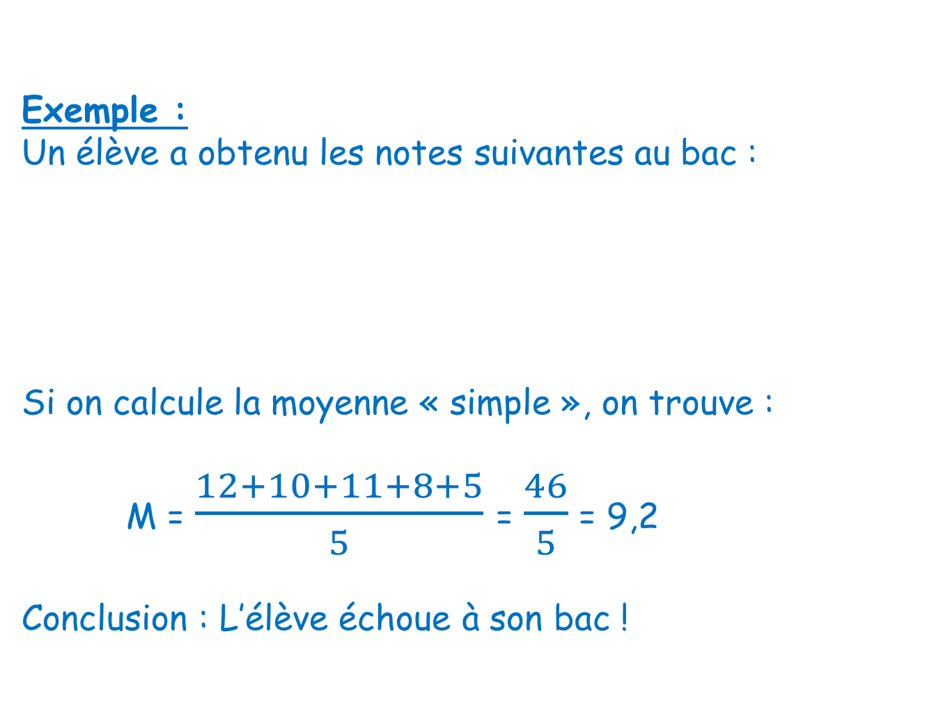
Exemple : Un élève a obtenu les notes suivantes au bac : Si on calcule la moyenne « simple », on trouve : M = $\frac{12+10+11+8+5}{5}$ = $\frac{46}{5}$ = 9,2 Conclusion : L’élève échoue à son bac !
Matière | Français | Mathématiques | Histoire | Anglais | Espagnol
Note | 12 | 10 | 11 | 8 | 5
Coefficient | 4 | 4 | 2 | 2 | 1

Slide 4
II Moyenne pondérée Définition : La moyenne d'une série de valeurs, pondérée par les effectifs, est obtenu : - en additionnant les produits de chaque valeur par son effectif, - puis en divisant cette somme pas l’effectif total de la série.

Slide 5
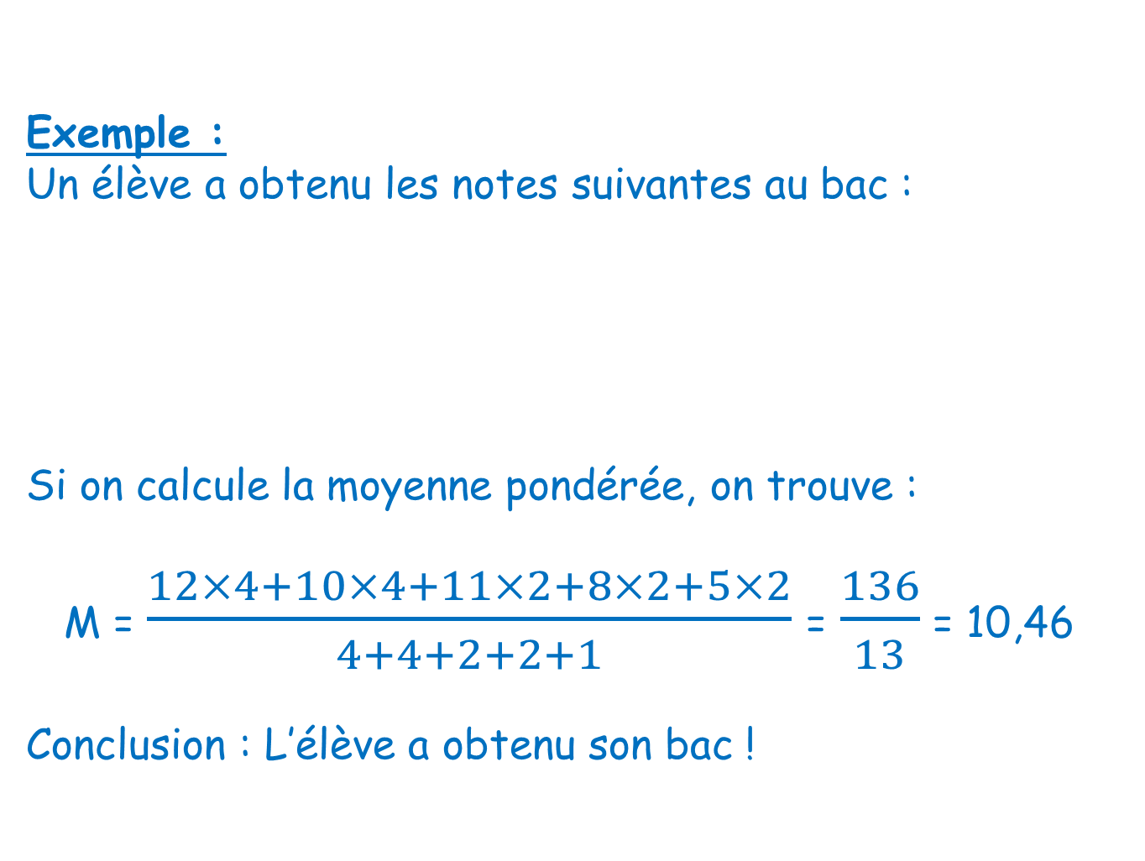
Exemple : Un élève a obtenu les notes suivantes au bac : Si on calcule la moyenne pondérée, on trouve : M = $\frac{12×4+10×4+11×2+8×2+5×2}{4+4+2+2+1}$ = $\frac{136}{13}$ = 10,46 Conclusion : L’élève a obtenu son bac !
Matière | Français | Mathématiques | Histoire | Anglais | Espagnol
Note | 12 | 10 | 11 | 8 | 5
Coefficient | 4 | 4 | 2 | 2 | 1

Slide 6
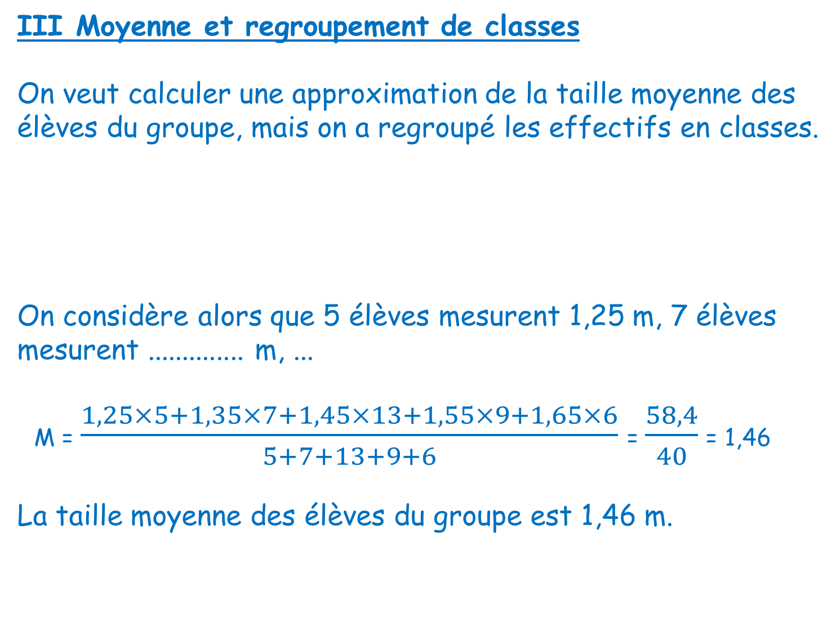
III Moyenne et regroupement de classes On veut calculer une approximation de la taille moyenne des élèves du groupe, mais on a regroupé les effectifs en classes. On considère alors que 5 élèves mesurent 1,25 m, 7 élèves mesurent .............. m, ... M = $\frac{1,25×5+1,35×7+1,45×13+1,55×9+1,65×6}{5+7+13+9+6}$ = $\frac{58,4}{40}$ = 1,46 La taille moyenne des élèves du groupe est 1,46 m.
Tailles | [1,20 ; 1,30[ | [1,30 ; 1,40[ | [1,40 ; 1,50[ | [1,50 ; 1,60[ | [1,60 ; 1,70[
Effectifs | 5 | 7 | 13 | 9 | 6
Centre des classes | 1,25

